Slide 1
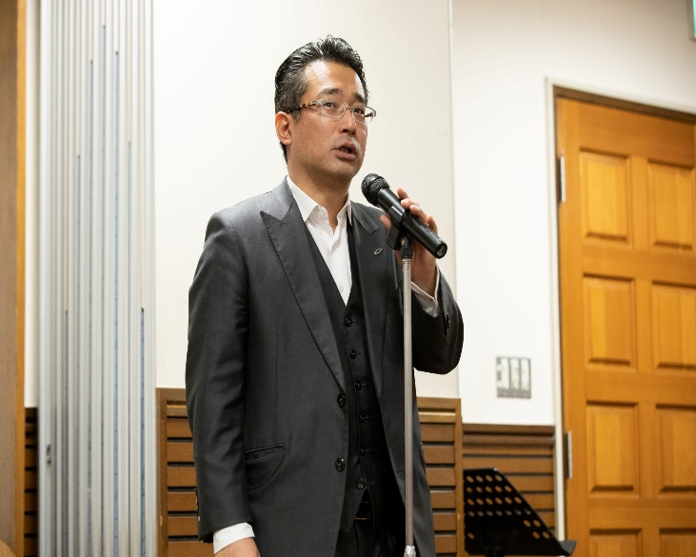
経営するとは課題克服の連続である！
茨城県中小企業家同友会 南西支部11月例会（オンライン同時配信）
高野 勝憲 さん Katsunori Takano
株式会社ベストランド代表取締役社長
茨城同友会 南西支部会員
_{Profile} 1998年4月に大学卒業後、地方銀行に入行し、バ ンカーとして活躍する。2005年4月につくばエクスプレ スの開通に合わせてホテル、飲食事業に進出する父 の会社に入社し、2014年4月に事業承継する。
事業内容：茨城で今、最もＨＯＴな街、研究学園にて「ホテル ベストランド」を中核に和田アキ子プロデュースのしゃぶしゃぶレスト ラン「わだ家」、大人から子供まで楽しめるカジュアルな伊レストラン ア「ラポルタ」、都市型アミューズメントカラオケＢＯＸの「バックス」 を展開している。
従業員数：正社員約40名、パートタイマー約60名
バンカーとして仕事のおもしろさを感じつつも、つくばエキスプレスの開通に合わせて父の夢であったホテル事業に進出 するときに、巨額な借金の保証人になることになり、そこで経営者になる覚悟が決まった。バンカーしての経験を活か し、数字重視、フレームワークの構築などで順調に事業を伸ばして来た矢先に店舗閉鎖の憂き目を経験する。この 原因の一つが数字やフレームワーク等の仕組みに頼り過ぎたことである。まさに「形を作って魂を入れず」であった。社 員の自主性を尊重して任せたが「任せたは無責任」であり、社員と共に歩む会社創りが必要だと痛感する。この経 験が今回のコロナ禍にあっても社員と一丸になってコロナ対策に取組み、乗り越えてきた要因だと語る。
経営課題とは何か？それは経営者の課題でもあり、事業の課題、組織の課題でもある。そして経営課題は外
部環境の変化と組織の成長段階によって変わってくる。この課題を的確に捉えるために経営者として成長しなければならない。まさに経営者の成長なくして社員の成長なし。社員の成長なくして事業の発展はないと言う。 あなたの経営課題なんですか？「自社の経営課題を捉えてチャレンジする切っ掛けとなる報告です！」
日時 2020年11月24日(火) 18:00～21:00
会場 つくば市役所コミニティ棟 つくば市研究学園1丁目1番地の1
例会参加費 無料 Zoomでオンライン参加出来ます！⇒⇒⇒⇒⇒
2020年11月24日(火)南西支部例会に（会場定員36名）
このまま同友会事務局
029-243-7225
までFAXしてください
会場で 出席 します ・ 欠席 します
懇親会 出席 します ・ 欠席 します
Zoomで 出席します ・ 欠席します
￥5,000（ホテルベストランド内）
お名前 会社名 お役職
ゲスト（会員以外の方）はお手数ですが、連絡先を必ずご記入ください。別途ZoomIDをご連絡します。
ＴＥＬ mail
主催 茨城県中小企業家同友会南西支部お問合せ先（事務局） 水戸市千波町1918 電話029-243-8230

